Slide 1
微信小程序培训
WXSS解析
——培训讲师：Johnny

Slide 2
3、WXSS解析
3.1、概述
WXSS(WeiXin Style Sheets)是一套样式语言，用于描述 WXML 的组件样式。
WXSS 用来决定 WXML 的组件应该怎么显示。
为了适应广大的前端开发者，我们的 WXSS 具有 CSS 大部分特性。 同时为了更适合开发微信小程序，我们对 CSS 进行了扩充以及修改。
与 CSS 相比我们扩展的特性有：
尺寸单位
rpx、rem
样式导入
使用@import语句可以导入外联样式表
官方建议： 开发微信小程序时设计师可以用 iPhone6 作为视觉稿的标准。

Slide 3
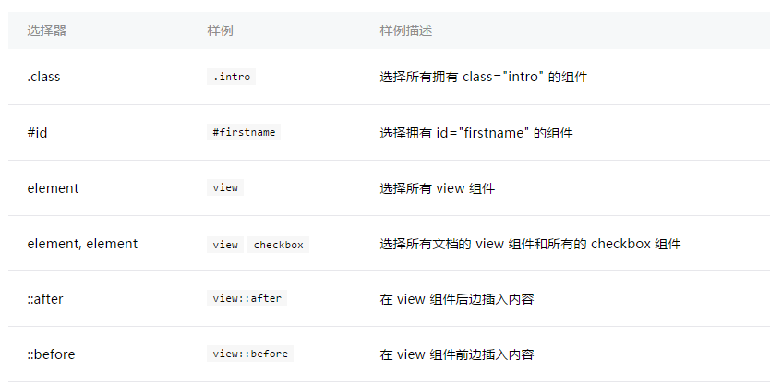
3、WXSS解析
选择器

Slide 4
3、WXSS解析
3.2、样式之尺寸单位
rpx：规定屏幕宽为750rpx
rem：规定屏幕宽度为20rem
以上是wxss针对于css扩展的2个尺寸单位，除此以外原css所用尺寸单位也都可以使用，如：px（像素）等。
3.3、样式之高度、宽度
height
width
单位可以用px、rpx、rem或者百分比
3.4、样式之内间距
padding
3.5、样式之外间距
margin
3.6、样式之边框
border
3.7、样式之字体颜色
color

Slide 5
3、WXSS解析
3.8、样式之背景
background
3.9、样式之字体
font-size
3.10、样式之布局
display:flex;
flex-direction:row (横向排列，各子块必须定义宽度或flex,高度默认为容器高度)
flex-direction:column (纵向排列，各子块必须定义高度或flex，宽度默认为容器宽度)
3.11、样式之CSS参考手册

